Slide 1
Реализация мероприятий государственной программы «Комплексное развитие сельских территорий»
Итоги 2025.
Планы на 2026 год и плановый период.

Slide 2
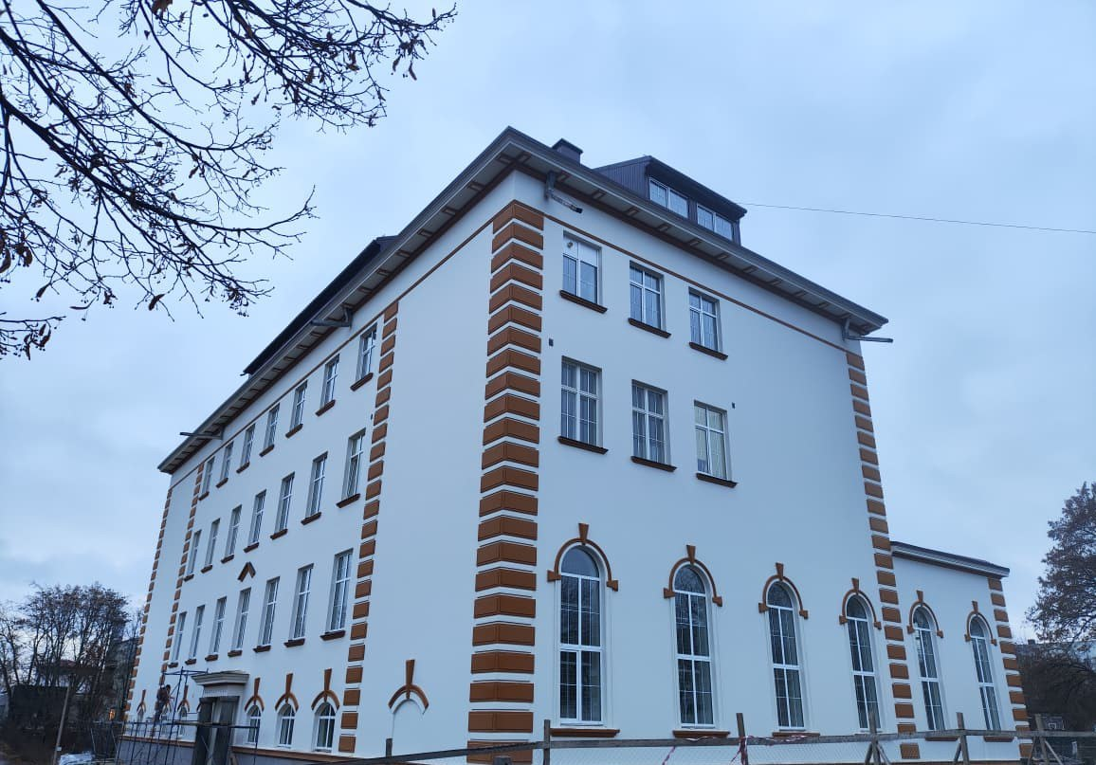
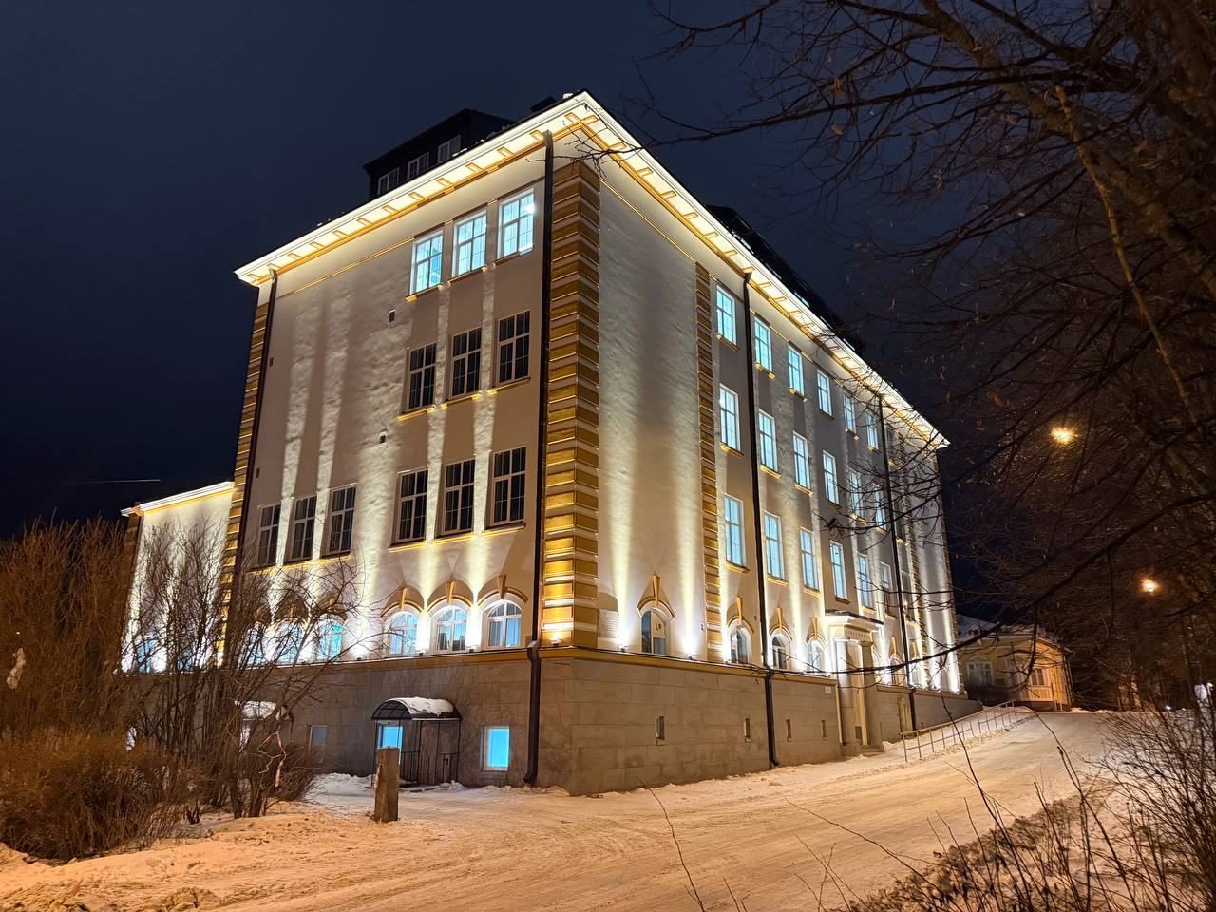
РЕАЛИЗОВАНО
2025 год (заявка 2024 года).
Капитальный ремонт СОШ №1- ОКН
135 млн.руб.
Условия реализации
Привлечено 13,6 млн. руб. внебюджетного финансирования

Slide 3
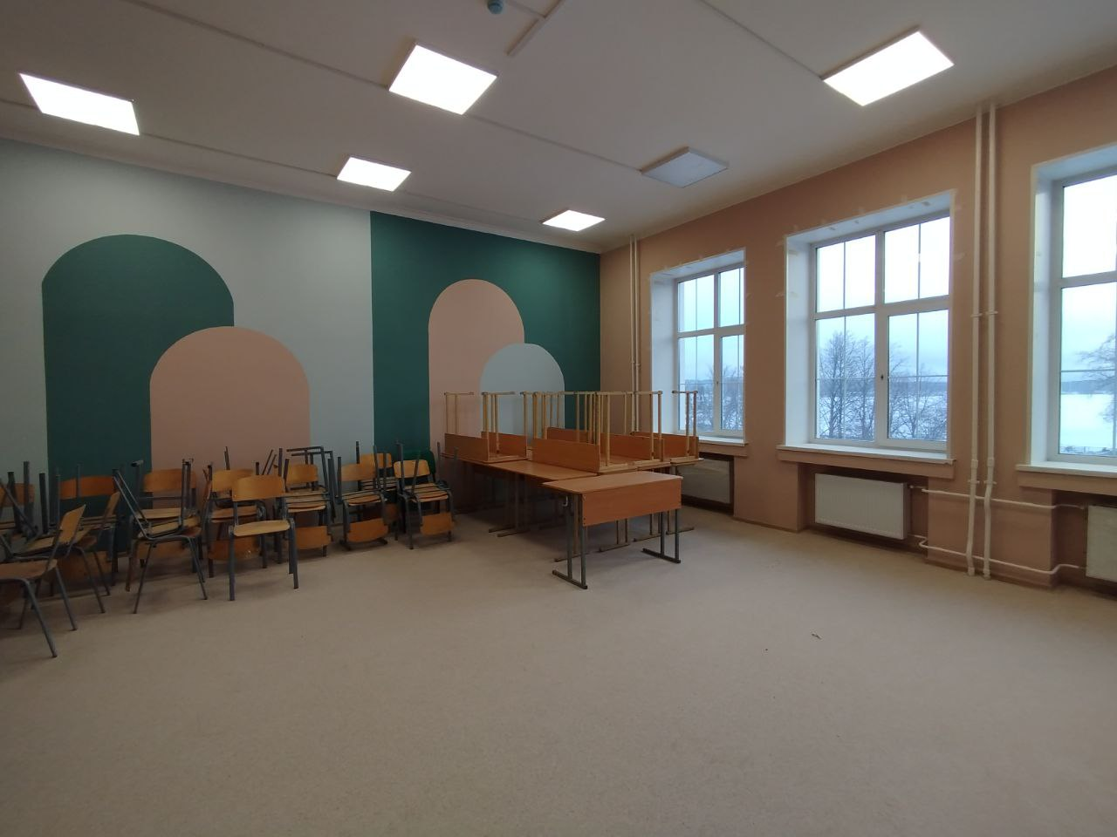
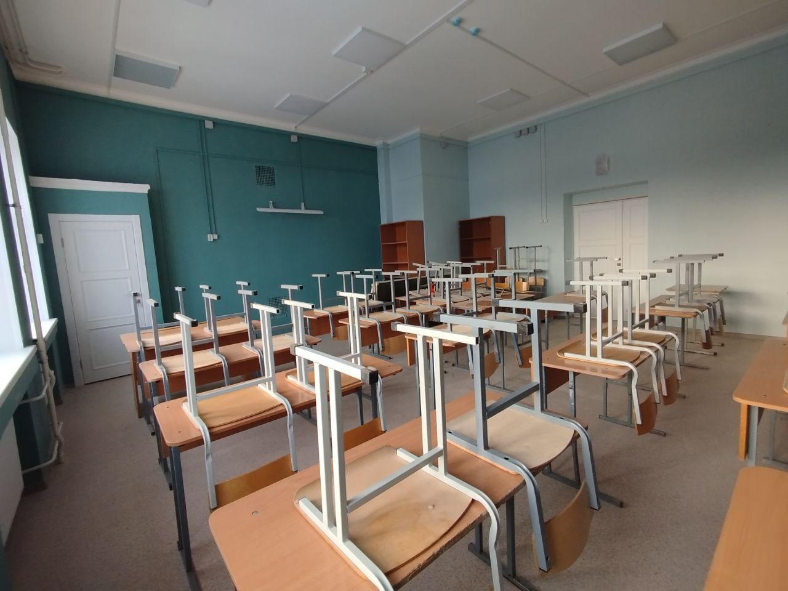
Школа №1 - ОКН
Профинансированы дополнительные работы за счет местного бюджета – 12 млн.руб.
Условия реализации: Прирост новых рабочих мест (инвест.проекты и самозанятые).
Миграционный прирост численности населения

Slide 4
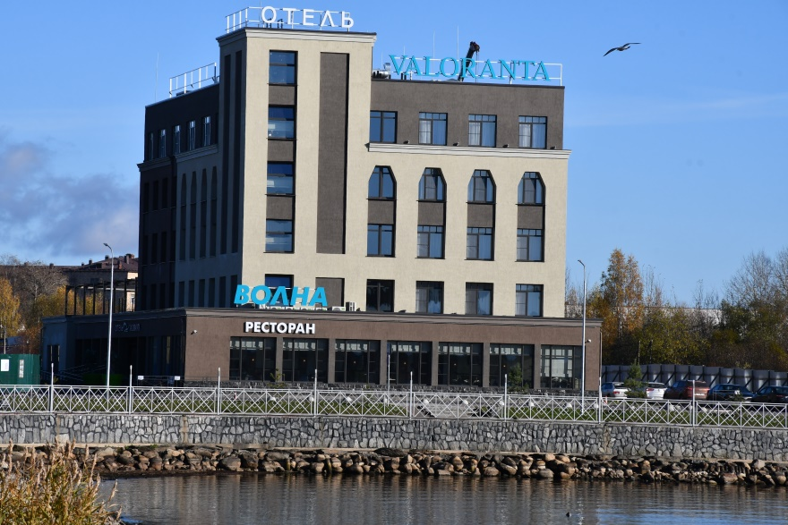
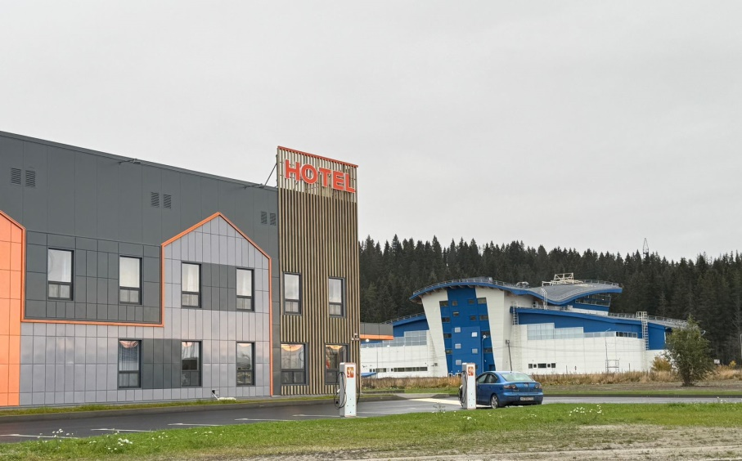
Реализованы инвестиционные проекты
объект федеральной сети гостиниц «Триа-Девелопнент» в сегменте «доступное качество». расположилась при въезде в город на автомобильной дороге общего пользования федерального значения А-121.
Апарт-отель «ValoRanta»( valo –светлый, ranta – берег). с панорамным рестораном на первом этаже «Волна». Уникальный отель выполнен в стиле этнодизайна с элементами карельской архитектуры

Slide 5
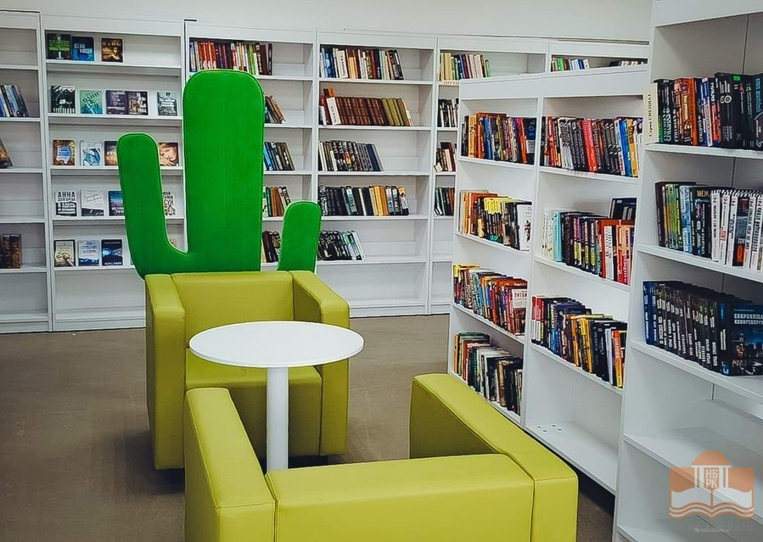
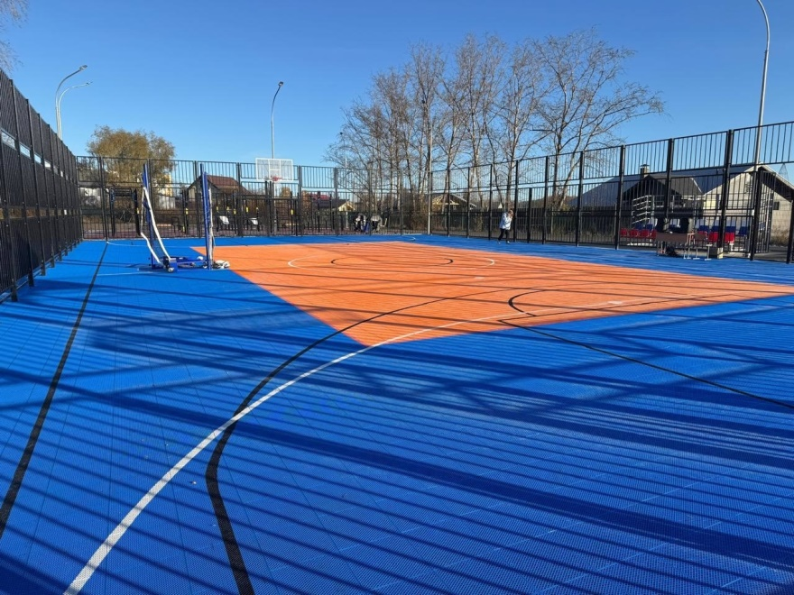
СИНХРОНИЗАЦИЯ МЕРОПРИЯТИЙ 2025 ГОД
Умная спортивная площадка у СОШ №6 – 20,0 млн. руб.
Модельная библиотека в п. Кааламо (ремонт и оснащение) – 8,0 млн. руб.

Slide 6
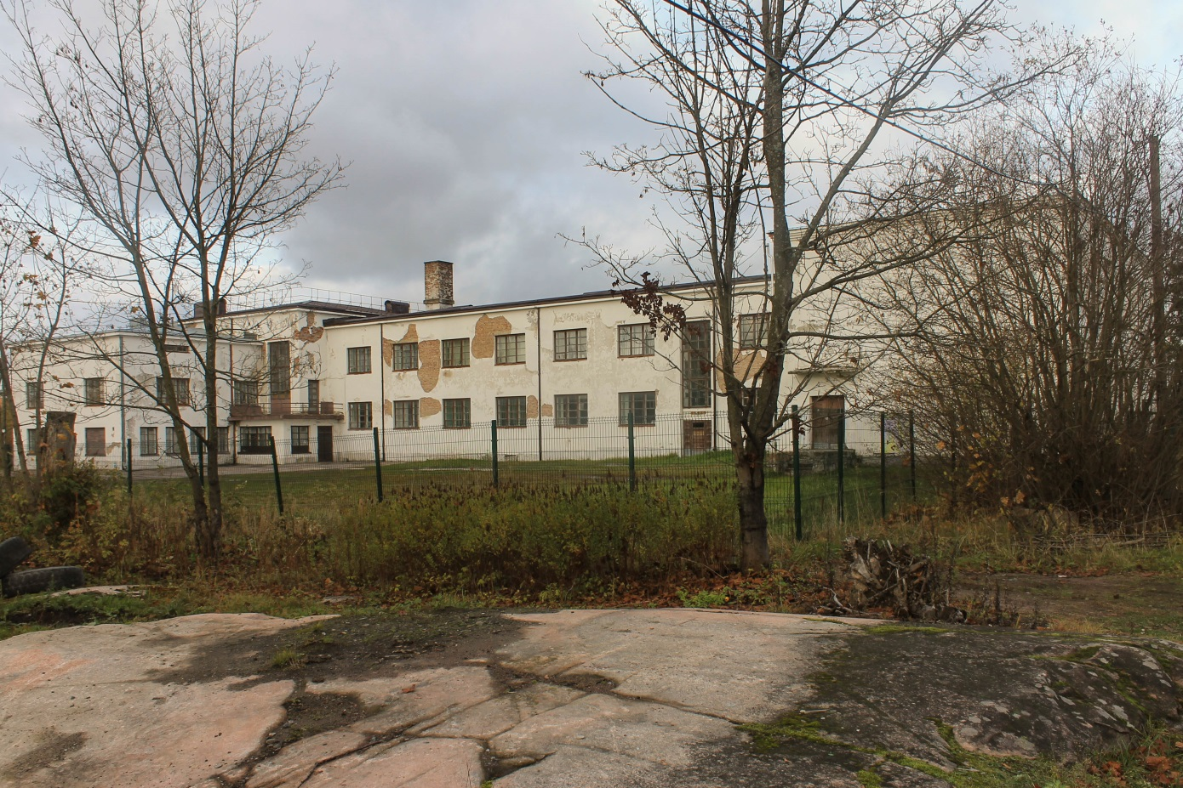
переходящий проект 2026 год (заявка 2024 года)
Условия реализации
Привлечено 12,0 млн. руб. внебюджетного финансирования
Капитальный ремонт ООШ №4.
Объект культурного наследия.
117 млн.руб.
Подрядчик определен – компания СКК г.Петрозаводск
Выполнение работ с 26.01.2026 г. Готовность объекта до 01.09.2026 г.

Slide 7
отбор 2025 г. по новым требованиям
УСЛОВИЯ ОТБОРА
Разработка «Долгосрочного плана социально-экономического развития г.Сортавала» с 2026 г. по 2030 г. | ВЫПОЛНЕНО
Синхронизация мероприятий за счет иных ГП РФ. | ВЫПОЛНЕНО
Привлечение внебюджетного финансирования - 10 %. | ВЫПОЛНЕНО
Гарантирован прирост рабочих мест – 438 ед. | ВЫПОЛНЕНО
Гарантирован миграционный прирост численности населения | ВЫПОЛНЕНО

Slide 8
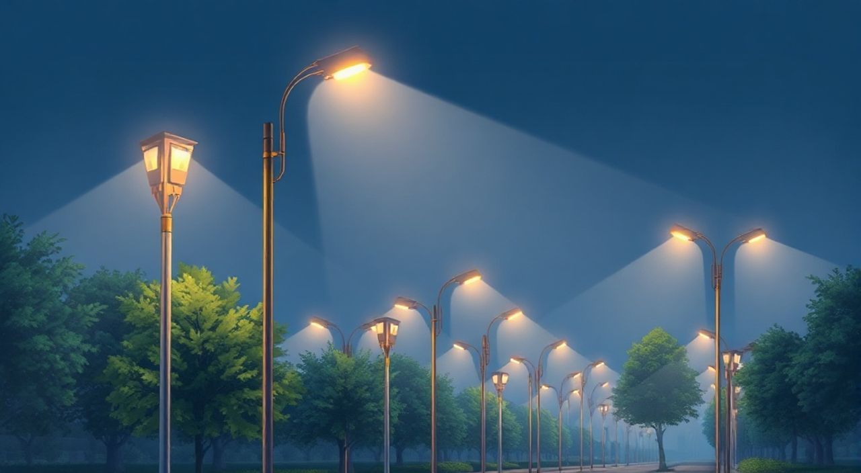
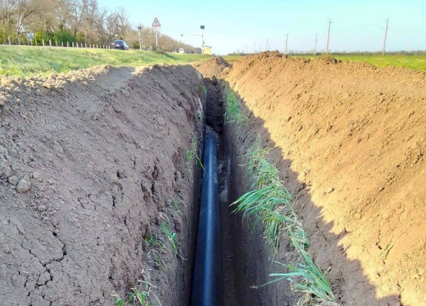
МЕРОПРИЯТИЯ КРСТ 2026 год
Модернизация уличного освещения (2026-2028 гг.) | Кап.ремонт, реконструкция 50 км сетей.
Капитальный ремонт ГКНС в г.Сортавала | Приведение в соответствие современным требованиям. Здание 1980 г.п.
Капитальный ремонт сетей водопровода | 5 участков сетей. 1782 метров.

Slide 9
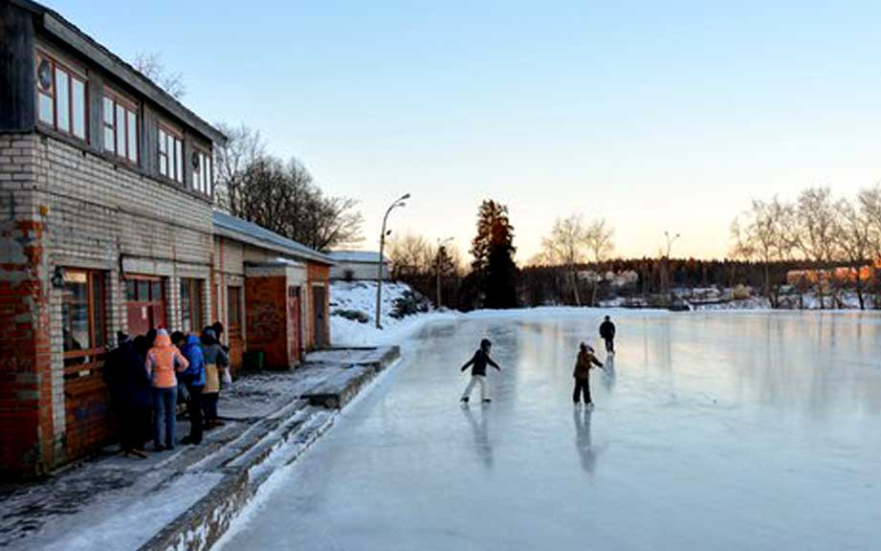
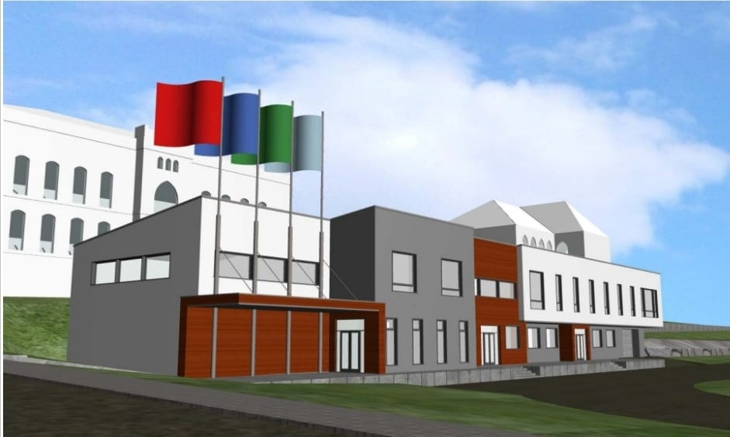
Мероприятия КРСТ плановый период
Реконструкция здания Спортивной школы олимпийского резерва (конькобежное отделение).
115,0 млн. руб.
Обследование здания. Подготовка ПД с ГЭ.

Slide 10
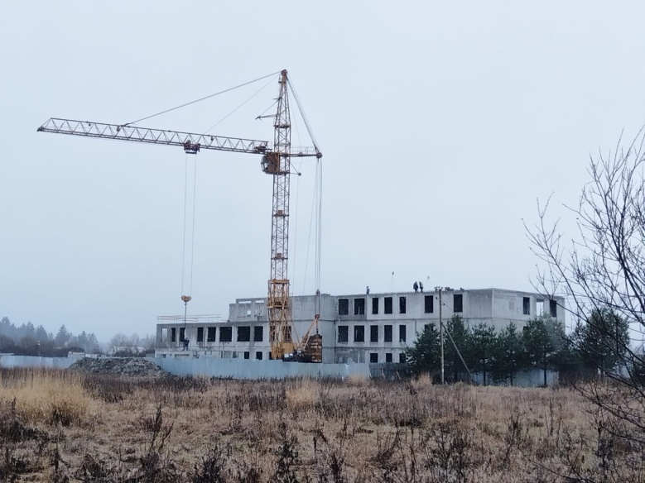
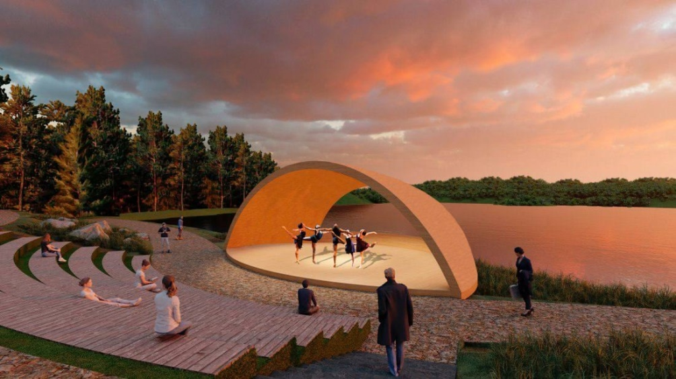
СИНХРОНИЗАЦИЯ МЕРОПРИЯТИЙ
2026 год
Проект Благоустройства парка Ваккосалми «Сад камней».
70 млн.руб.
Будет привлечено внебюджетное финансирование.
Строительство нового детского сада
на 150 мест.

Slide 11
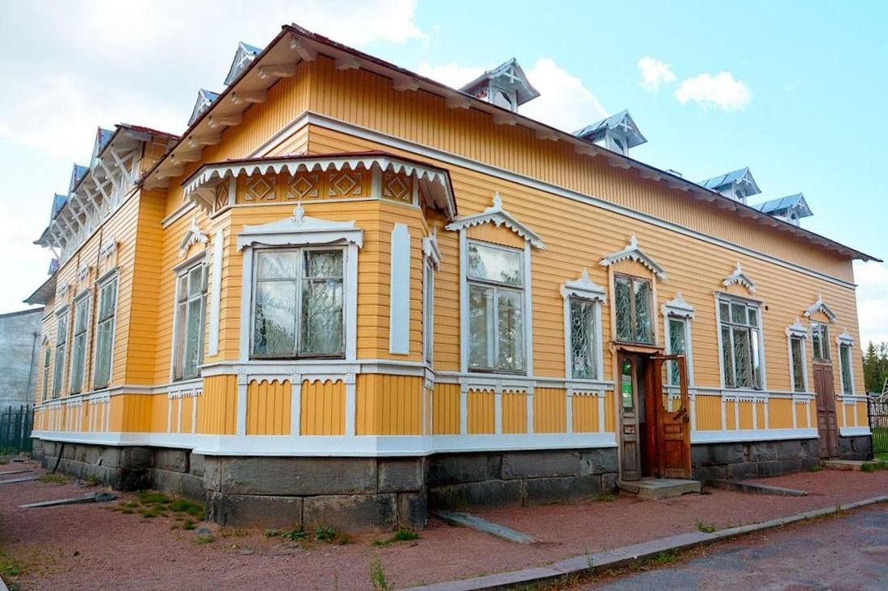
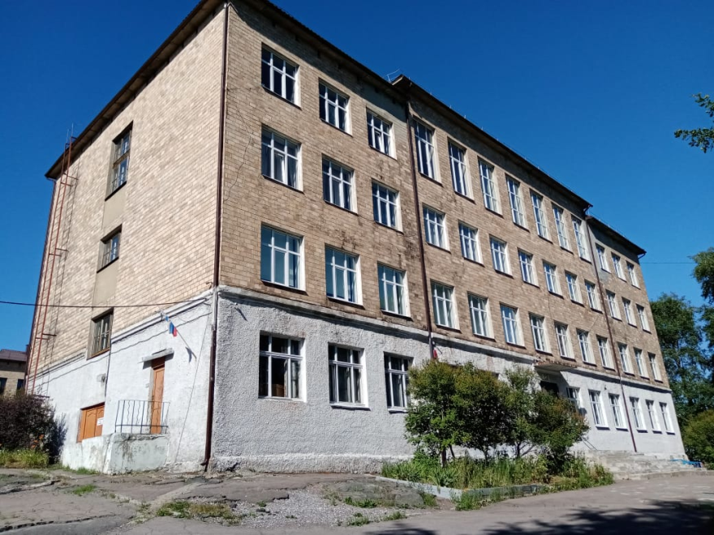
СИНХРОНИЗАЦИЯ МЕРОПРИЯТИЙ
2026 год
Капитальный ремонт школы №6 – 134 млн.руб.
Начало в 2026 г.
Завершение в 2027 г.
Реставрационные работы по зданию музея ОКН – 21,0 млн.руб.

Slide 12
БЛАГОДАРЮ
ЗА ВНИМАНИЕ!

